Slide 1
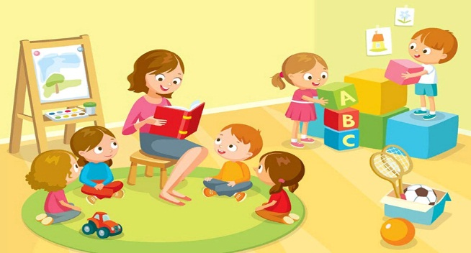
МБДОУ «д/с № 19 «Брусничка» средняя группа № 2 «Теремок»

Slide 2
Уважаемые родители и дети гр. Теремок!
Приглашаем вас принять участие в творческой выставке «Пасхальная радость» в номинации
«Пасхальный дар»: посадка различных зерновых культур в яичной скорлупе.
Прием фото ваших работ по 19 апреля 2020г.

Slide 3
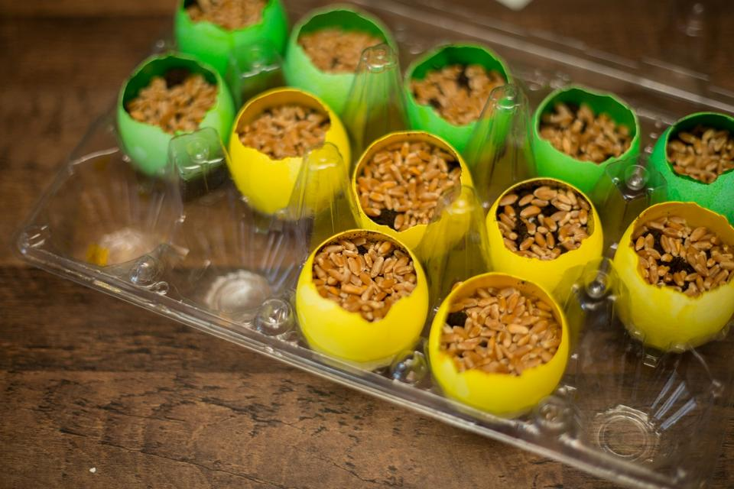

Slide 4
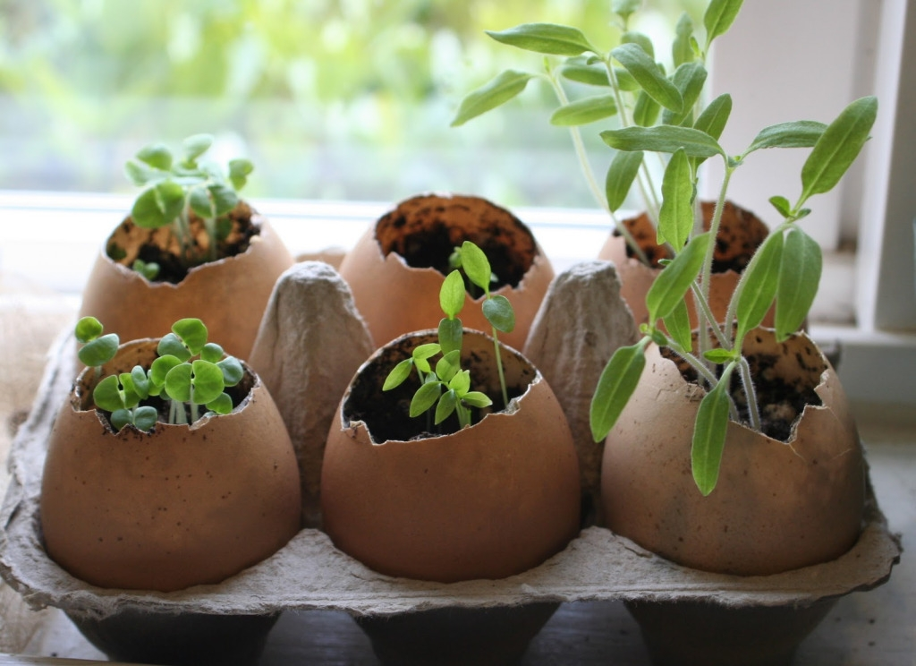

Slide 5
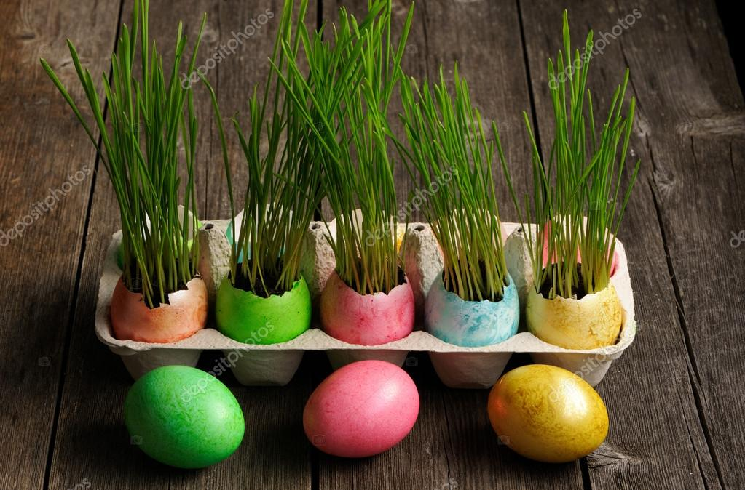

Slide 6
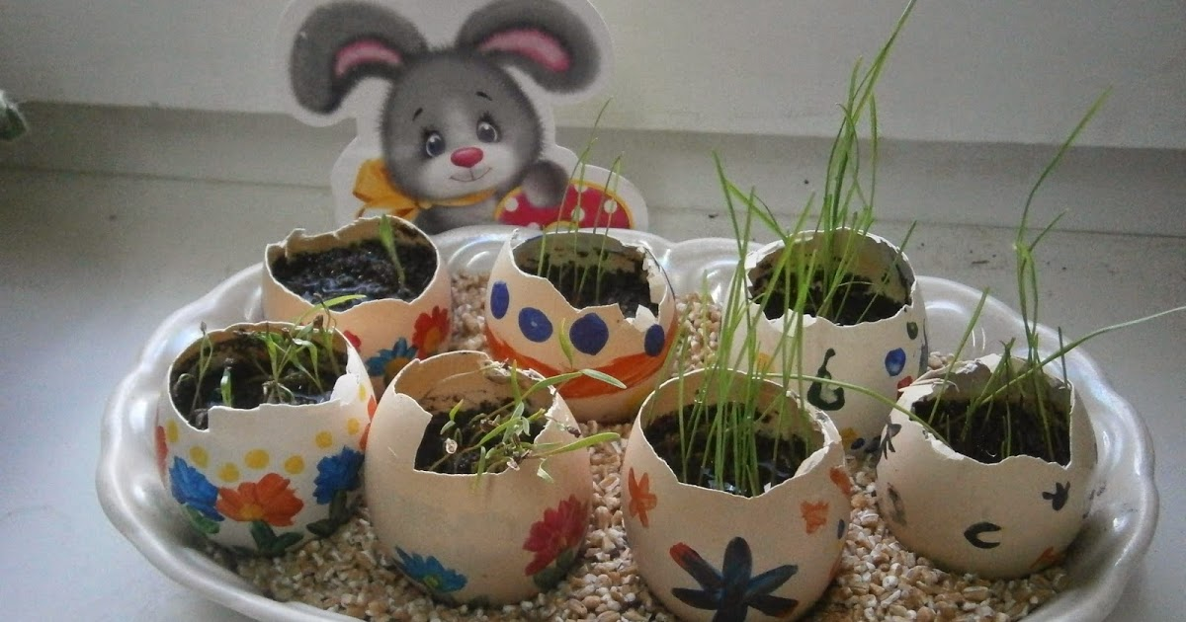

Slide 7
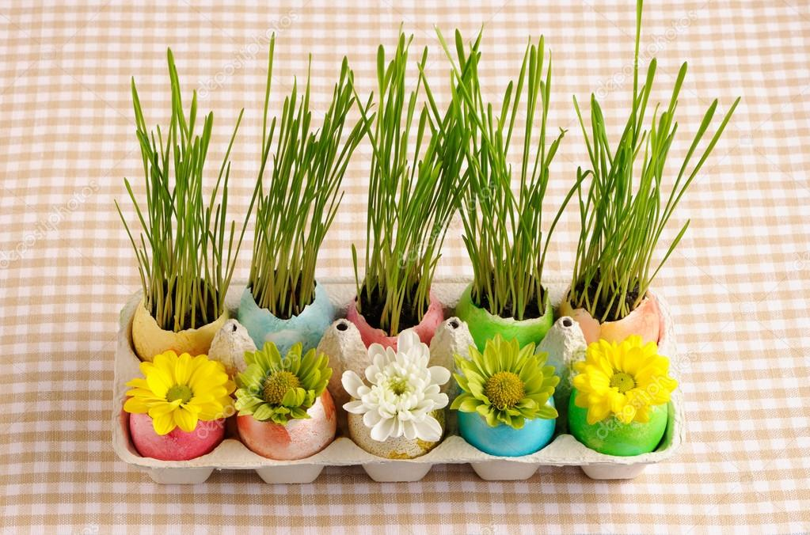

Slide 8
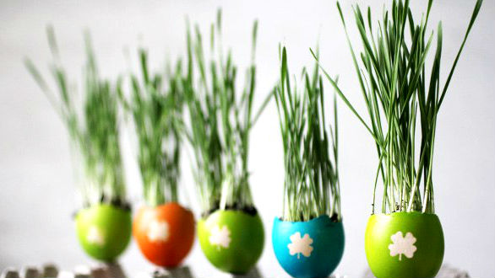

Slide 9
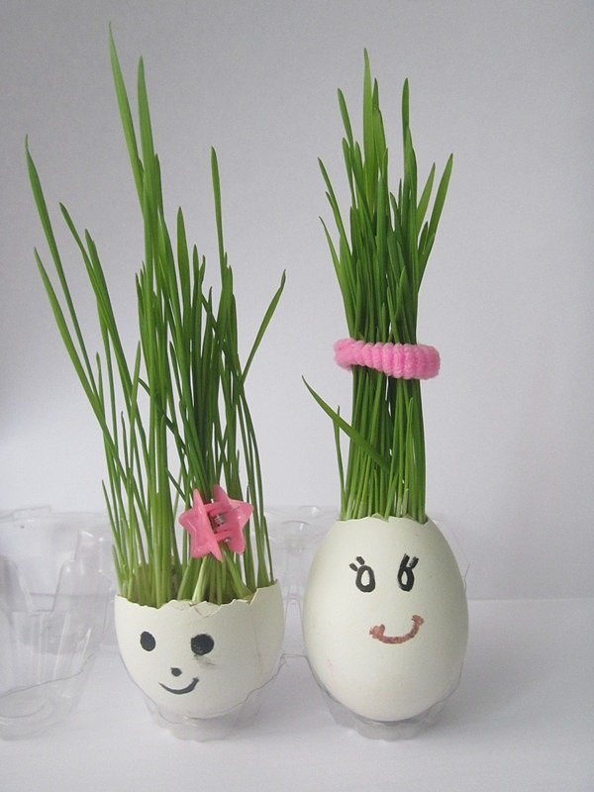

Slide 10
Желаем всем творческих успехов и здоровья вашим семьям!

